Slide 1
主题二
化学反应及其规律
山东科学技术出版社
网址：http://www.lkj.com.cn/

Slide 2
化学反应及其规律
第2节 化学反应速率
学习目标
1.了解化学反应速率的概念及其表示方法。
2.了解温度、浓度、压强和催化剂对化学反应速率的影响。
山东科学技术出版社
网址：http://www.lkj.com.cn/

Slide 3
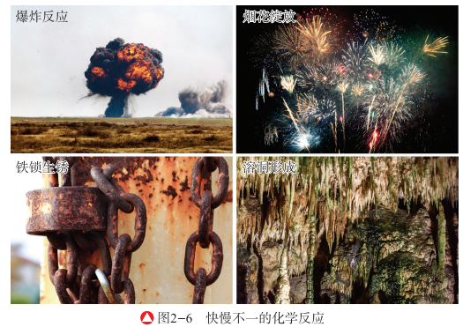
化学反应及其规律 第2节 化学反应速率
在自然界和生产、生活中存在着各种各样的化学反应。有些化学反应进行得很快，如爆炸反应瞬间完成，绚丽多彩的烟花稍纵即逝；有些化学反应进行得较慢，如钢铁的生锈可能需要数周的时间，溶洞的形成则需要上百年甚至更长的时间。快、慢都是对化学反应速率的定性描述，那么，如何定量描述化学反应的快慢呢？哪些因素会对化学反应的快慢产生影响呢？
山东科学技术出版社
网址：http://www.lkj.com.cn/

Slide 4
化学反应及其规律 第2节 化学反应速率
化学反应速率（符号ʋ)是定量描述化学反应进行快慢的物理量，通常用单位时间内反应物或生成物物质的量浓度的变化来表示。
山东科学技术出版社
网址：http://www.lkj.com.cn/

Slide 5
化学反应及其规律 第2节 化学反应速率
物质的量浓度常以mol/L为单位，时间常以min（分）或s（秒）为单位。化学反应速率的单位通常为mol/(L·min）或mol/(L·s）。不同的化学反应具有不同的反应速率，这说明参与反应的物质的性质是决定化学反应速率的重要因素。由于受其他因素的影响，同一个化学反应在不同条件下的反应速率也会不同。
日常生活中，人们经常根据需求来改变化学反应速率。例如，烧煤时以煤屑代替煤块来加速煤炭的燃烧，制作面食时使用适量酵母粉来缩短发酵时间，将食物放入冰箱中以延长保鲜期，在食物包装中加入除氧剂和干燥剂来延缓食物变质。那么，哪些因素会影响化学反应的速率呢？我们通过下面的实验来进行探究。
山东科学技术出版社
网址：http://www.lkj.com.cn/

Slide 6
化学反应及其规律 第2节 化学反应速率
温度、浓度、催化剂对化学反应速率的影响
Na₂S₂O₃溶液与硫酸反应，产生的单质硫会使溶液变浑浊，浑浊出现的快慢反映了化学反应速率的大小。
山东科学技术出版社
网址：http://www.lkj.com.cn/

Slide 7
化学反应及其规律 第2节 化学反应速率
实验一：温度对化学反应速率的影响
(1）取两只250mL烧杯分别盛放100mL热水和100mL冷水。
(2）取两支试管，分别加入2mL 0.1mol/LNaSi₂O₃溶液；另取两支试管，分别加入2mL 0.1mol/L硫酸。
(3）将试管中的硫酸分别同时加入盛有Na₂S₂O₃溶液的试管中，然后将试管分别放入盛有热水、冷水的两只烧杯中，记录浑浊出现的时间。
山东科学技术出版社
网址：http://www.lkj.com.cn/

Slide 8
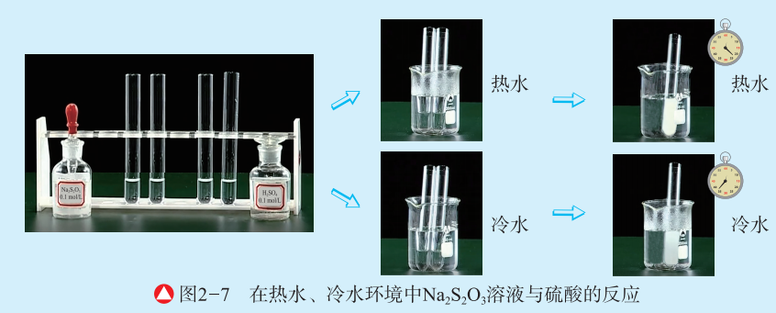
化学反应及其规律 第2节 化学反应速率
山东科学技术出版社
网址：http://www.lkj.com.cn/

Slide 9
化学反应及其规律 第2节 化学反应速率
实验二：浓度对化学反应速率的影响
(1）取两支试管，分别加入2mL 0.01mol/L和0.1mol/L Na₂S₂O₃溶液；另取两支试管，分别加入2mL 0.1mol/L硫酸。
(2）将试管中的硫酸分别同时加入盛有 Na₂S₂O₃溶液的试管中，记录浑浊出现的时间。
山东科学技术出版社
网址：http://www.lkj.com.cn/

Slide 10
化学反应及其规律 第2节 化学反应速率
实验三：催化剂对化学反应速率的影响
取两支试管，分别加入5mL3%H₂O₂溶液；用湿润的玻璃棒蘸取少许二氧化锰粉末，伸入其中一支试管的H₂O₂溶液中，观察两支试管气泡冒出的速度。
山东科学技术出版社
网址：http://www.lkj.com.cn/

Slide 11
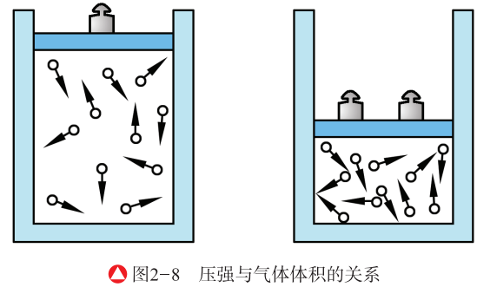
化学反应及其规律 第2节 化学反应速率
实验证明，当其他条件不变时，升高温度、增大反应物浓度、使用催化剂都能提高化学反应速率。反之，化学反应速率降低。
对于有气体参与的化学反应，压强是影响化学反应速率的重要因素。在一定温度下，一定质量的气体所占的体积与压强成反比。如图2-8所示，当温度一定时，压强越大，一定质量的气体的体积就越小，单位体积内的气体分子数就越多，即气体的浓度就越大；反之，压强越小，一定质量的气体的体积就越大，单位体积内的气体分子数就越少，即气体的浓度就越小。所以，增大压强，相当于增大反应物的浓度，化学反应速率增大；减小压强，相当于减小反应物的浓度，化学反应速率减小。
山东科学技术出版社
网址：http://www.lkj.com.cn/

Slide 12
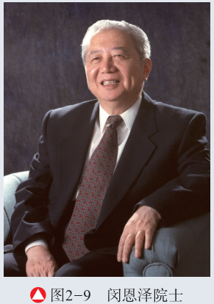
化学反应及其规律 第2节 化学反应速率
催化剂与化学工业
在现代化学工业中，催化剂占有极其重要的地位。目前的化工生产中，80%以上的反应要使用催化剂。
硫酸和硝酸分别被称为“化学工业之母”和“炸药工业之母”，它们在工业生产和国防科技中都具有重要的价值。SO₂转化为SO₃是硫酸生产过程中的关键反应，最初使用NO₂作催化剂，但设备庞大，所得硫酸浓度低。后来，活性高、抗毒性好、价格低廉的钒催化剂的成功开发，使得硫酸的产量、质量大幅度提高，成本大大下降。
山东科学技术出版社
网址：http://www.lkj.com.cn/

Slide 13
化学反应及其规律 第2节 化学反应速率
硝酸生产最早使用硝土法和高温电弧法，生产成本高，生产能力弱，能耗大，后来被氨催化氧化法所代替（使用的催化剂是在铂—铑合金网），硝酸的现代化生产得以快速发展。
我国化学家闵恩泽院士在石油炼制催化剂制造技术领域作出了重大贡献，被誉为“中国炼油催化剂之父”。请自主查阅资料，了解闵恩泽院士在催化剂技术领域取得的卓越成就，体会催化剂在化学工业发展中的重要作用。
山东科学技术出版社
网址：http://www.lkj.com.cn/

Slide 14
化学反应及其规律 第2节 化学反应速率
飞秒化学
1999年，诺贝尔化学奖授予了埃及化学家泽维尔( A.H.Zewail )，以表彰他应用超短激光(飞秒激光)闪光成相技术观测到分子中的原子在化学反应中如何运动，从而帮助人们理解和预期重要的化学反应。
泽维尔多年坚持不懈地从事这项科学研究，长期的学术积累和独到的科学思维使他最终取得了成功。其研究成果为整个化学及相关科学带来了一场革命。
上网查阅“飞秒化学”资料，进一步认识化学反应速率，了解现代科学技术的发展。利用课余时间以小组为单位，将资料制作成演示文稿，进行交流展示。
山东科学技术出版社
网址：http://www.lkj.com.cn/

